Slide 1
FPGA專題實習
題目：HW3
學號/姓名：C111112136 王柏翔

Slide 2
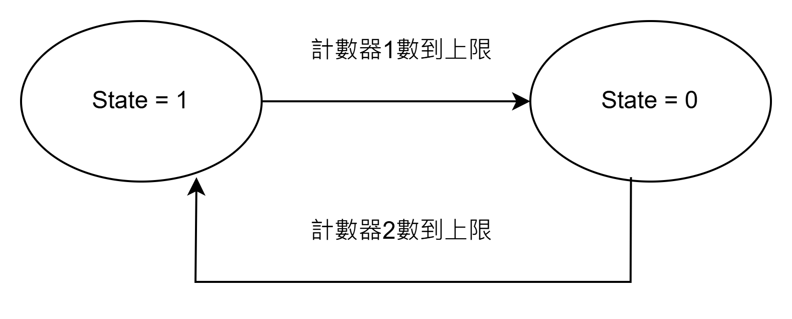
FSM - PWM Breath
狀態說明
這邊呼吸燈的狀態就跟HW1、HW2 計數器1時輸出1，計數器2數時輸出0一樣，差別是要把這樣子的1、0週期做紀錄，以調整亮暗及呼吸頻率

Slide 3
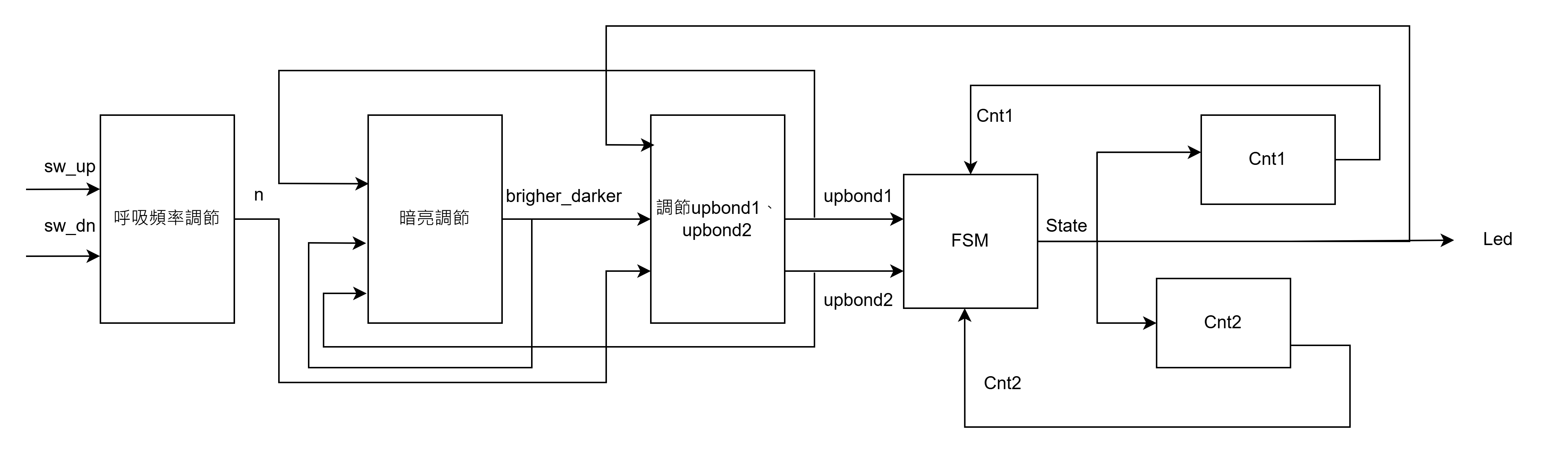
架構圖
區塊說明
呼吸頻率調節:根據呼吸頻率提升(sw_up)、呼吸頻率降低(sw_dn)做n個pwm週期數的調整
暗亮調節:根據upbond1、upbond2的值決定是要調整變亮還是變暗
FSM、Cnt1、Cnt2部分的概念與前面HW1、HW2相同

Slide 4
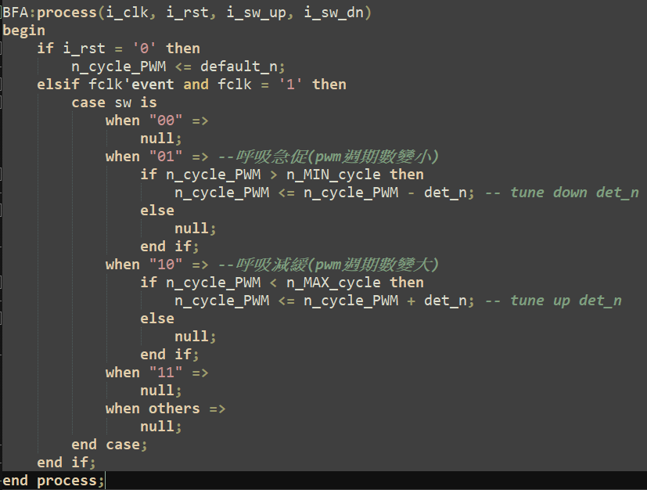
程式碼 – 呼吸頻率調節
當偵測到頻率加速、減速的按鈕，看有沒有大於最大週期數或最小周期數，如果有就不能再調整，沒有的話則可以把週期數往下減做加速，反之減速

Slide 5
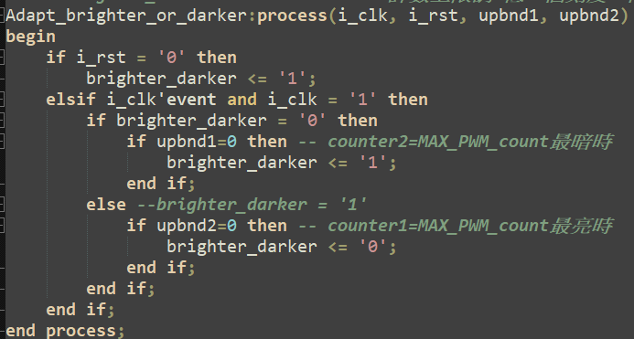
程式碼 - 亮暗調節
當upbond1=0時表示已經慢慢變暗到最暗，要把調整亮暗的訊號調成是1，表示進入慢慢變亮，反之upbond2等於0時就是已經到最亮要進入變慢慢變暗

Slide 6
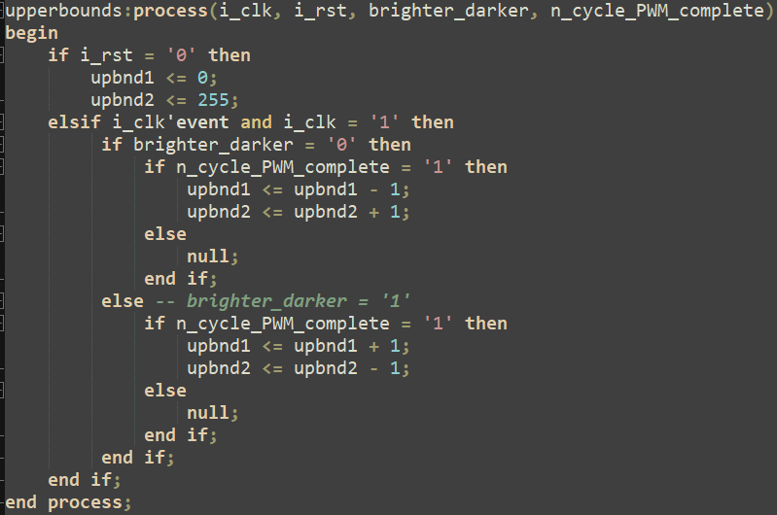
程式碼 – upbond1、upbond2調節
調節部分搭配暗亮訊號看是要慢慢變暗還是變亮，是在n個pwm週期完才會調整

Slide 7
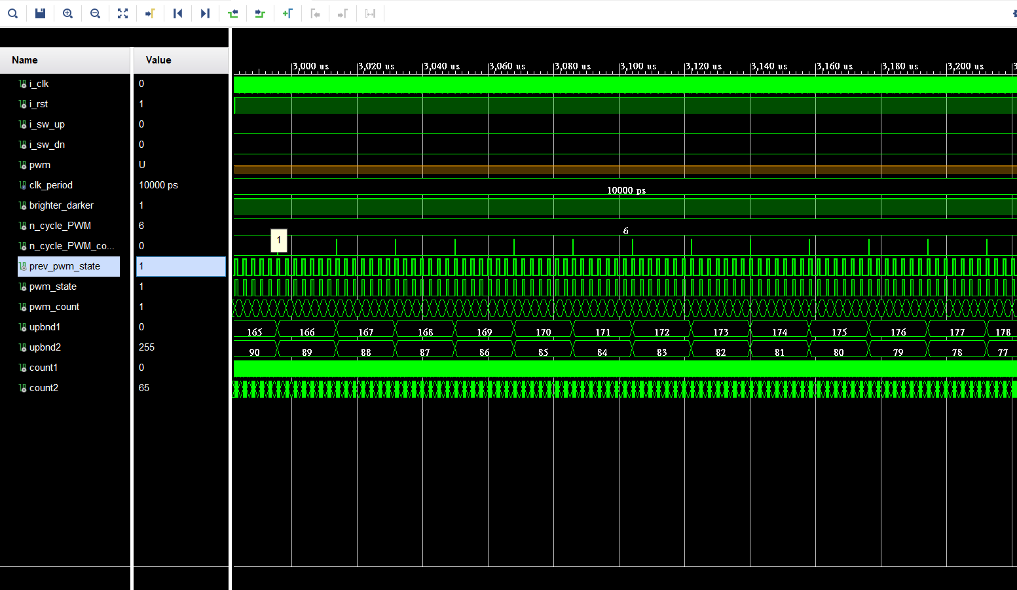
Behavioral Sim
圓框部分看到每6個PWM週期調節一次，慢慢從亮變暗
設定每6個PWM週期調節一次，是由於模擬所以設比較短，實際的話要設長一點不然會看不清楚效果

Slide 8
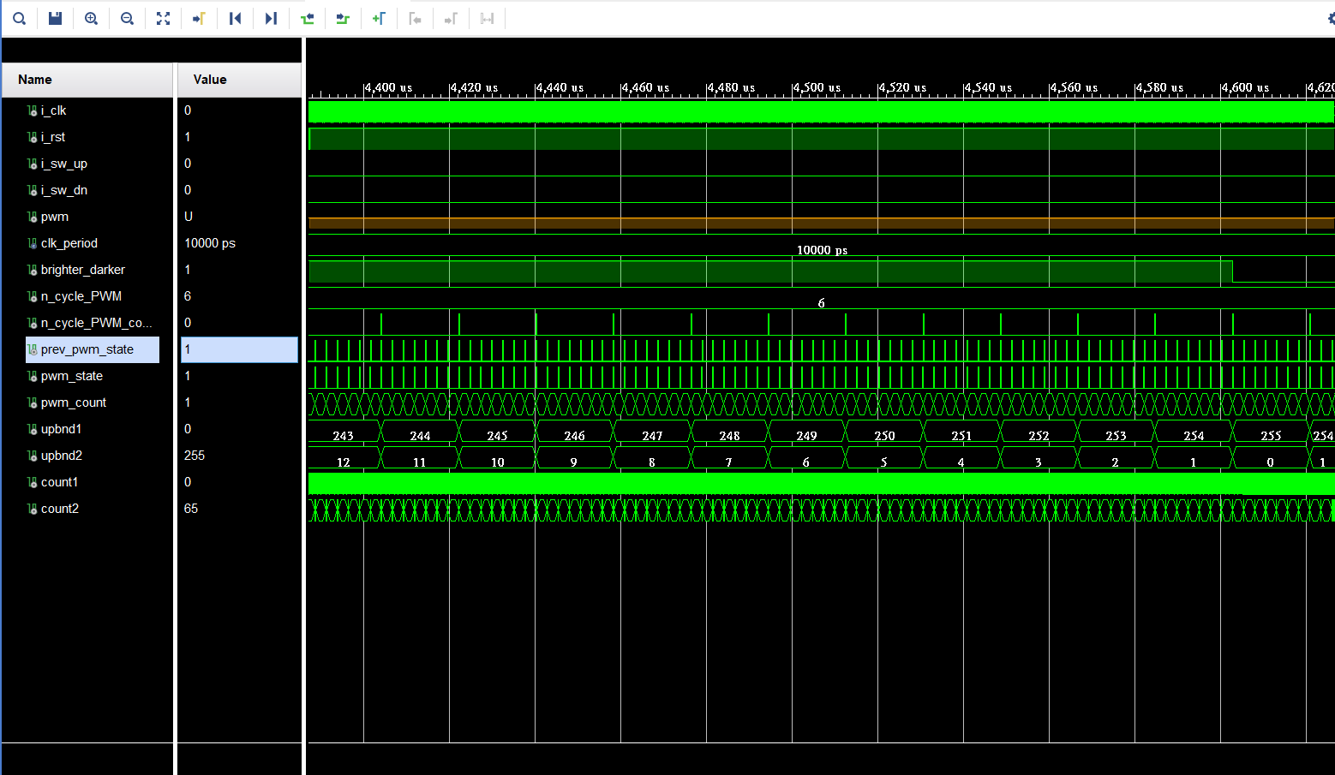
Behavioral Sim
到接近最暗的時候可以看到寬度比幾乎是0比較多1比較少，然後就切換亮暗的訊號後面慢慢開始再變亮

